Slide 1
10 de abril de 2025

Slide 2
Click, Push, Deploy: Simplifying RAG Chatbots
With GitOps and OpenShift AI
Carlos Vicens
EMEA AI Specialist Solution Architect

Slide 3

Can I talk to my documents please?
Notes:
Este va a ser el título definitivo!

Slide 4
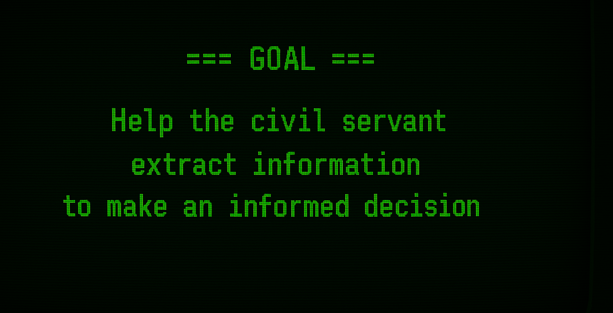
Notes:
Este va a ser el título definitivo!

Slide 5
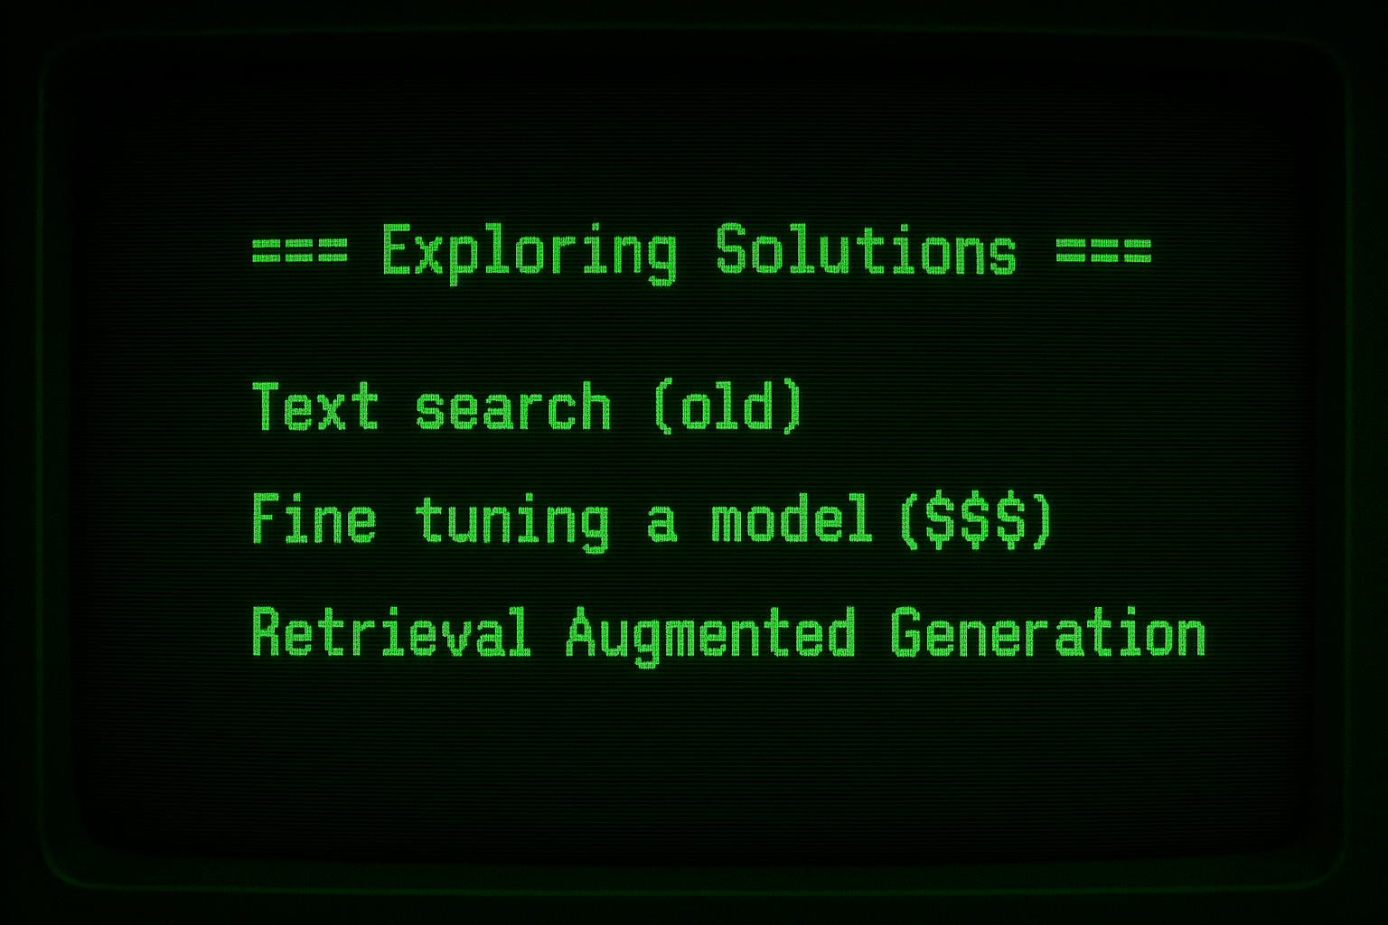
Notes:
Este va a ser el título definitivo!

Slide 6
🧐
Notes:
Este va a ser el título definitivo!

Slide 7

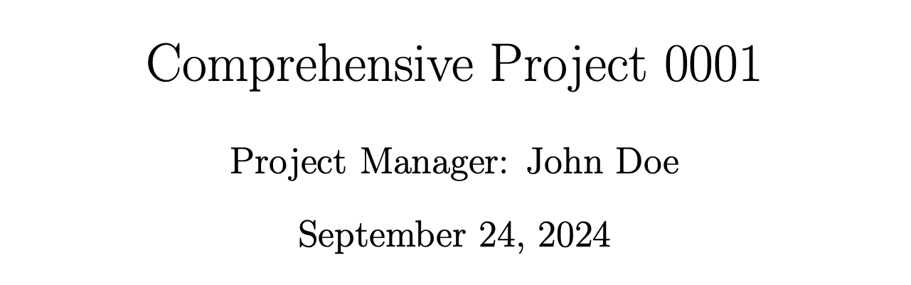
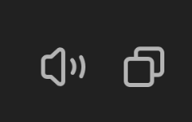
Who is the project manager?
Don’t know man…
PDF uploaded
Who is the project manager 👆🏻?
Ah! Ok, John Doe 🙄
Notes:
Este va a ser el título definitivo!

Slide 8
Pipeline
ML Engineer
Client Data
Processing
Embeddings
RAG
User
1
Query
Vector DB
Query
GenAI
App
2
Relevant chunks
3
6
Response
Query + Enhanced Context
4
5
Response
LLM
Notes:
Este va a ser el título definitivo!

Slide 9
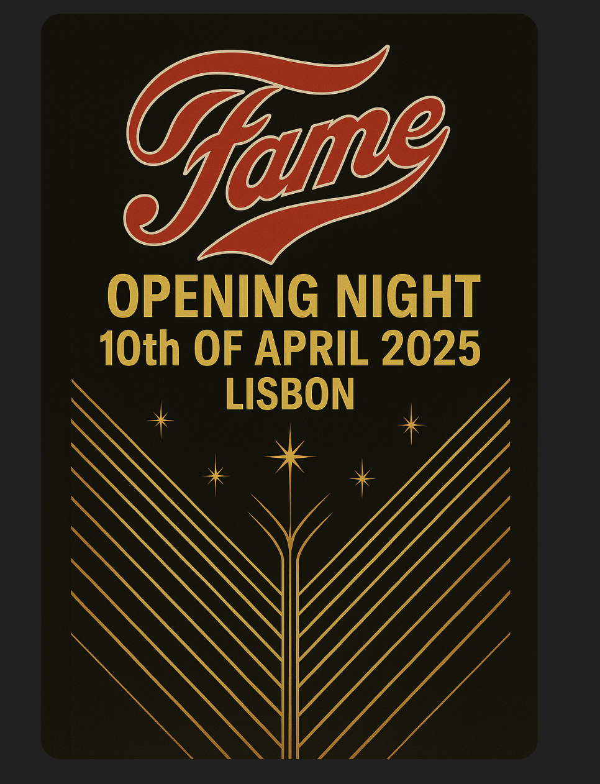



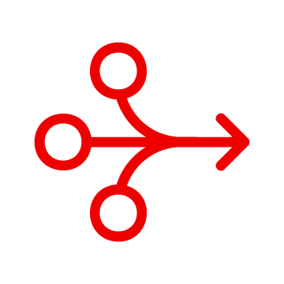



Carlos you digressed like a lot… What happened to “Click, Push, Deploy: Simplifying RAG Chatbots?
Pst.. use this image to explain the MLOPs thingy 👇🏻
Image created
Flow(s)
Automation
Monitoring
Experimentation
Notes:
Este va a ser el título definitivo!

Slide 10


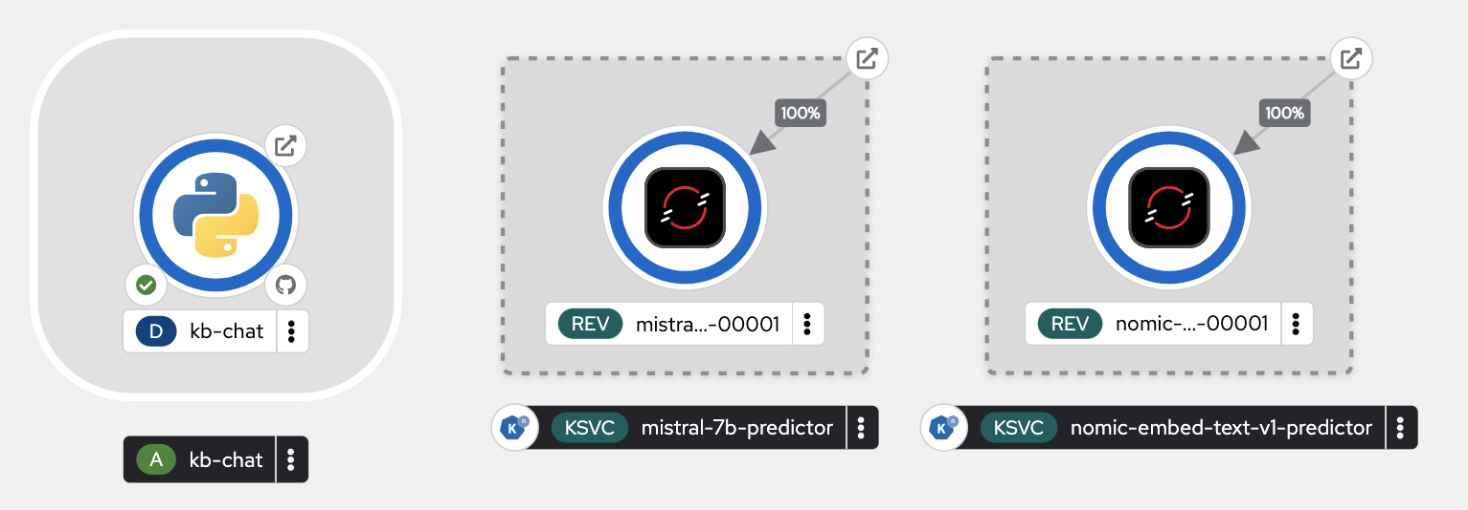
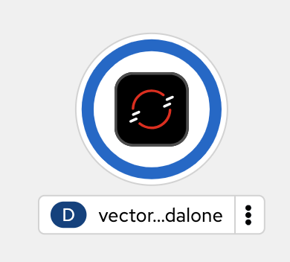
Actors in the demo
Elements automatically deployed
GenAI App
LLM
Embeddings
Vector DB
Notes:
Pilares que nos llevan del arte a la perfección o del experimento a producción. De estos pilares surgen las siguientes funcionalidades click

Slide 11
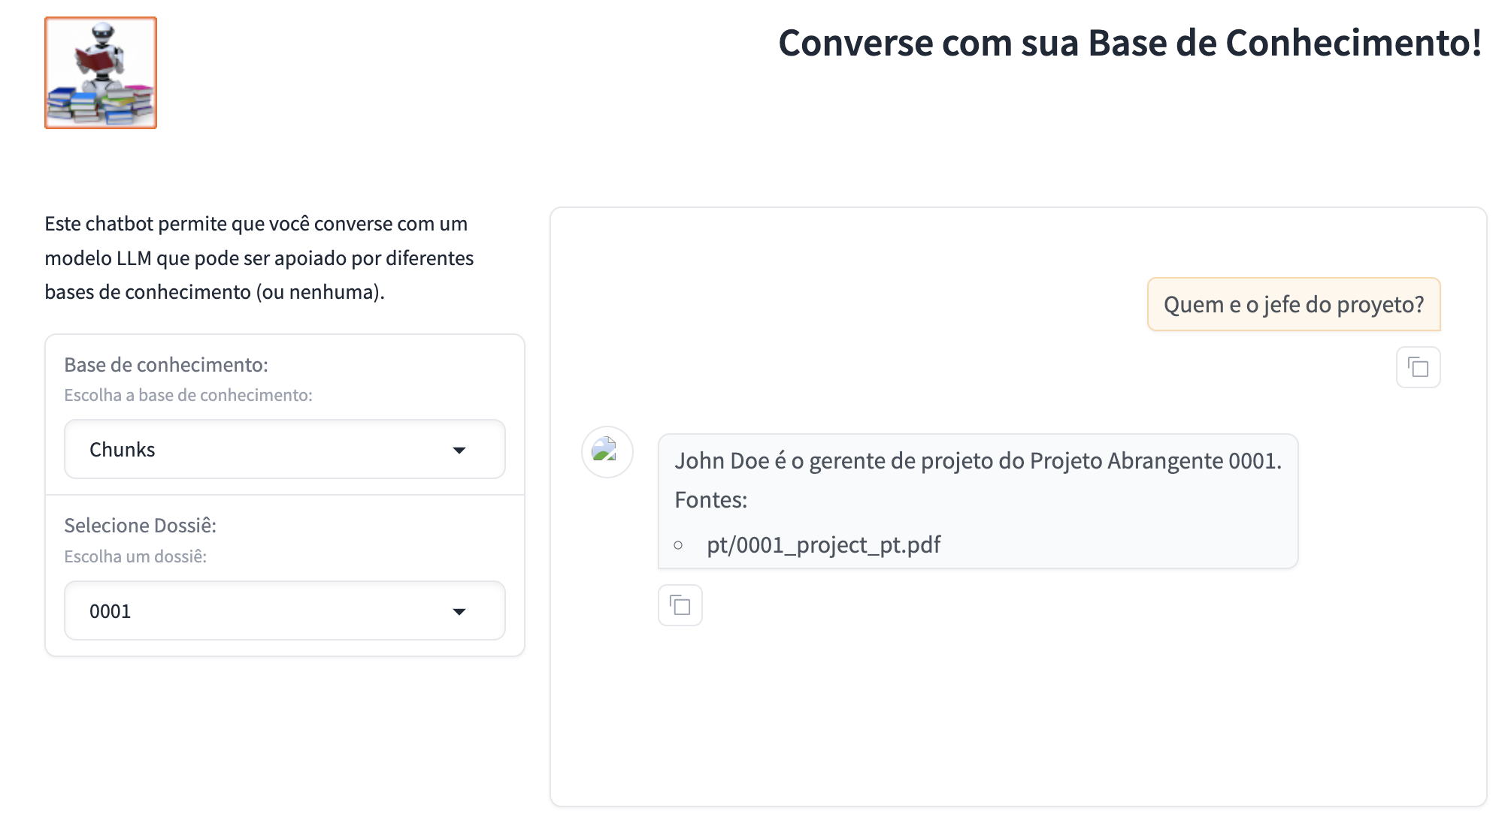
Notes:
Este va a ser el título definitivo!

Slide 12
Thank you
Red Hat is the world’s leading provider of enterprise open source software solutions. Award-winning support, training, and consulting services make
Red Hat a trusted adviser to the Fortune 500.

